Slide 1
ML + MLOps
RevRate
Przewidywanie cen samochodów w Polsce
Projekt regresji cenowej: dane z ogłoszeń, pipeline Kedro, eksperymenty MLflow, AutoGluon, API FastAPI oraz monitoring driftu.

Slide 2
Problem
Jak zamienić parametry ogłoszenia w szybką, powtarzalną wycenę pojazdu?
Problem
Rozwiązanie RevRate
Rynek samochodów używanych i nowych jest silnie zróżnicowany. Cena zależy od wielu cech: marki, modelu, wieku, przebiegu, mocy, pojemności, paliwa, nadwozia, koloru oraz lokalizacji oferty.
Model regresyjny przewiduje cenę w PLN dla nowego ogłoszenia. API zwraca również sygnał driftu i listę ostrzeżeń, gdy dane wejściowe odbiegają od treningowych.
ML
Efekt biznesowy
Lokalna usługa wspierająca szybką wycenę pojazdu przed publikacją ogłoszenia.
RevRate - predykcja cen samochodów
2/9

Slide 3
Dane wejściowe
Dataset Kaggle: bartoszpieniak/poland-cars-for-sale-dataset, plik data/Car_sale_ads.csv
Zmienna docelowa
Najważniejsze cechy
Price
Pojazd
Silnik
brand, model, condition, type
power, displacement, fuel, CO2
cena pojazdu
w PLN
Eksploatacja
Oferta
production year, mileage
colour, doors, location
Kluczowe operacje na danych
1
pobranie z Kaggle lub lokalny CSV
2
konwersja EUR -> PLN
3
czyszczenie i usuwanie outlierów
4
imputacja braków i filtracja zakresów
RevRate - predykcja cen samochodów
3/9

Slide 4
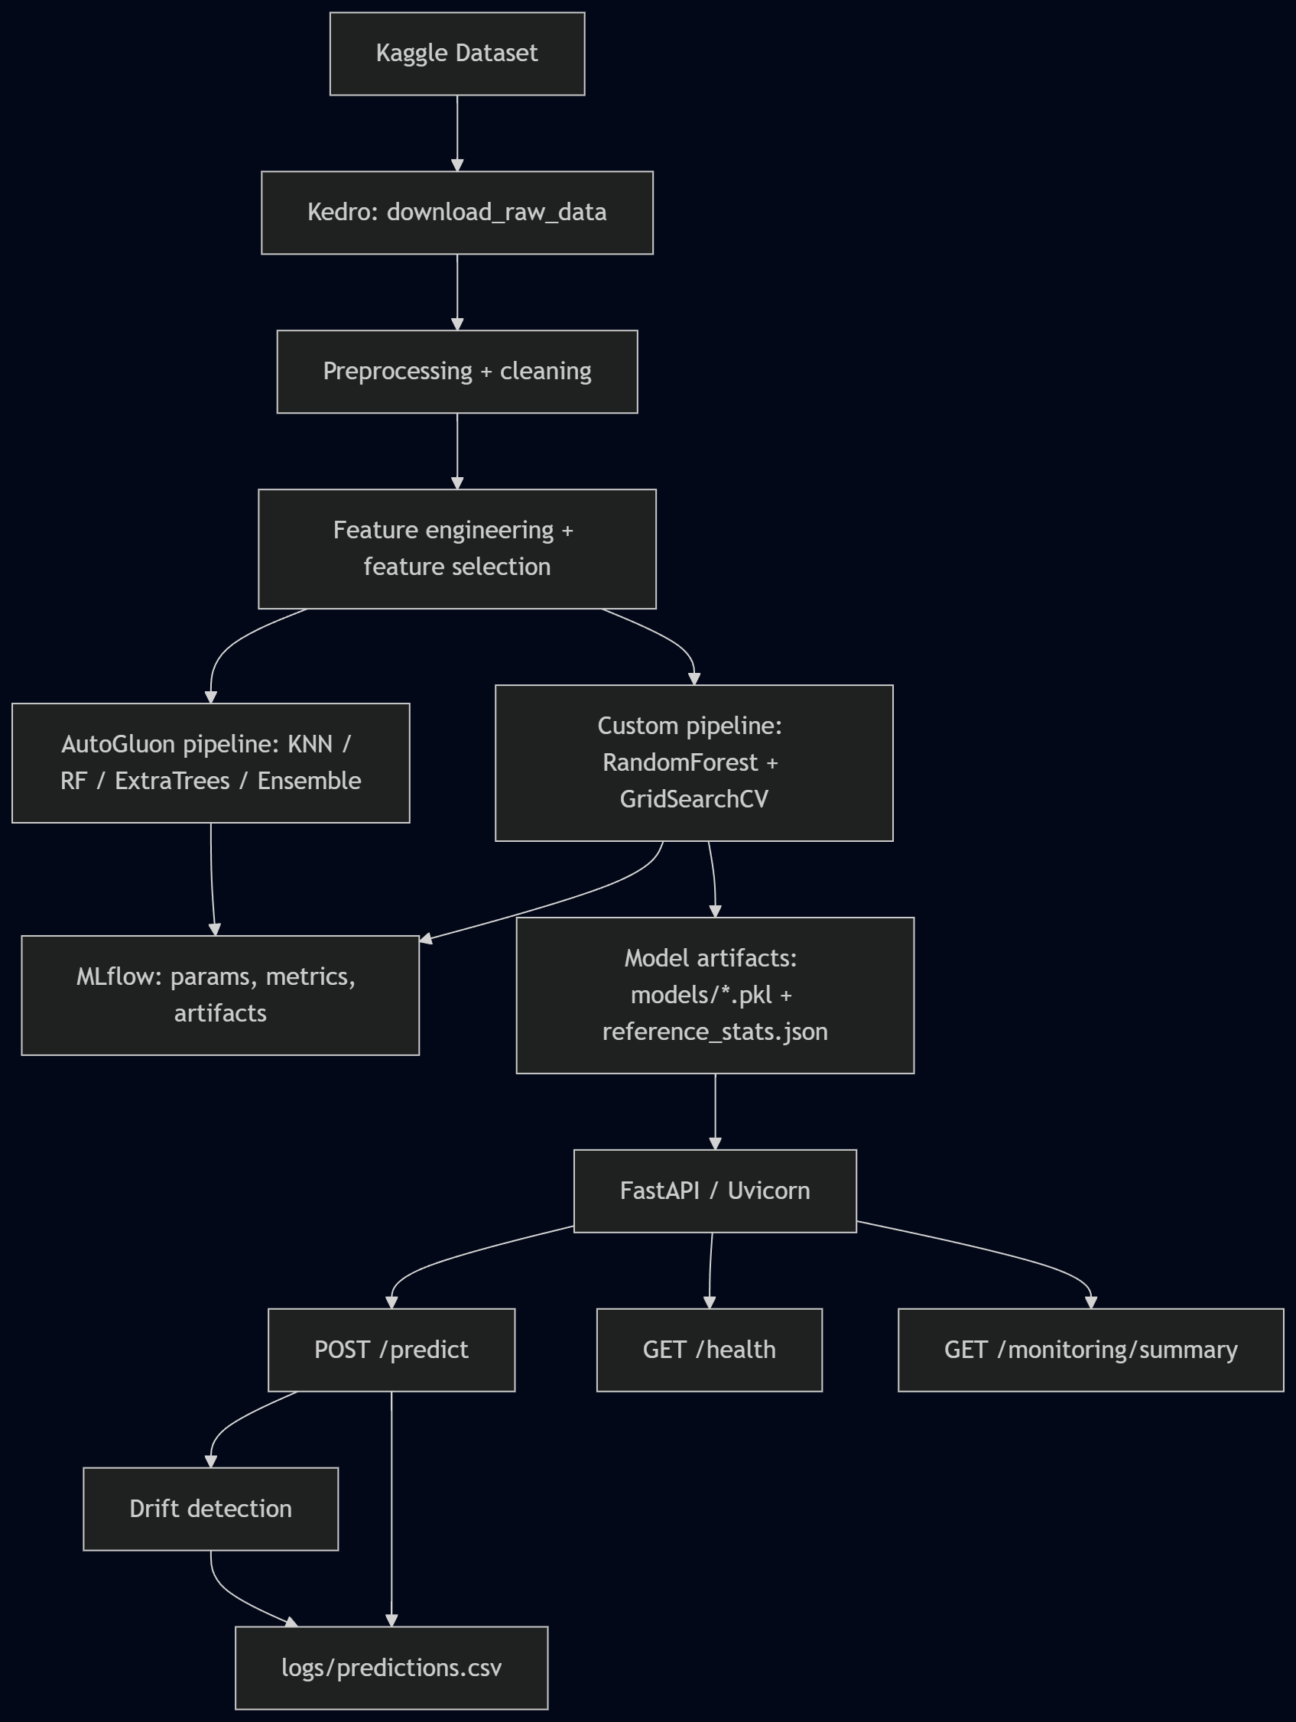
Pipeline ML
Od danych surowych do artefaktów gotowych dla API
Dane
Czyszczenie
Feature eng.
Kaggle / CSV
outliery, waluty
age, mileage/yr
Preprocessing
Model
Ewaluacja
num + cat
RF + GridSearch
RMSE, MAE, R²
Custom pipeline Kedro
• imputacje na podstawie podobnych samochodów + mediany/dominanty
• cechy: car_age, mileage_per_year, power_to_displacement, age_x_mileage, voivodeship
• selekcja cech według ważności Random Forest
• zapis modeli, preprocesora, top cech i statystyk referencyjnych do models/
RevRate - predykcja cen samochodów
4/9

Slide 5
Eksperymenty i porównanie modeli
MLflow rejestruje parametry, metryki, wykresy, leaderboardy oraz artefakty
Custom RandomForest
AutoGluon AutoML
Śledzenie eksperymentów
Ręcznie przygotowany pipeline z selekcją cech i GridSearchCV. Model zapisywany jako custom_model.pkl oraz logowany w MLflow jako revrate_custom_rf.
Osobny pipeline trenuje i porównuje modele AutoML: KNeighbors, RandomForest, ExtraTrees oraz WeightedEnsemble.
Lokalny tracking URI: sqlite:///mlflow.db.
UI dostępne pod http://127.0.0.1:5000.
BRAK ZRZUTU EKRANU: tu wstaw widok MLflow UI z metrykami i artefaktami
BRAK ZRZUTU EKRANU: tu wstaw AutoGluon leaderboard z MLflow
RevRate - predykcja cen samochodów
5/9

Slide 6
Wyniki modeli
Najniższy błąd testowy uzyskał ręczny RandomForest po selekcji cech i strojeniu
Test RMSE - im niżej, tym lepiej
Custom RF
10 111
Najlepszy model
AutoGluon
KNN
22 351
Custom RandomForest
+ GridSearchCV
AutoGluon
RF
11 401
Test RMSE
10 110,71
AutoGluon
ExtraTrees
11 337
5 780,98
Test MAE
AutoGluon
Ensemble
11 230
Test R²
0,9199
Wniosek: ręczny pipeline pokonał warianty AutoML pod względem RMSE, MAE i R² na zbiorze testowym.
RevRate - predykcja cen samochodów
6/9

Slide 7
Wdrożenie lokalne
FastAPI udostępnia model, a Kedro generuje wymagane artefakty
custom_pipeline
Kedro
artefakty
models/
FastAPI
Uvicorn
/predict
PLN + drift
Wymagane artefakty przed predykcją
Endpointy
• models/custom_model.pkl
GET /health
• models/custom_preprocessor.pkl
POST /predict
• models/custom_top_features.pkl
GET /monitoring/summary
• models/reference_stats.json
RevRate - predykcja cen samochodów
7/9

Slide 8
Monitoring i drift danych
Każda predykcja jest logowana, a request porównywany ze statystykami treningowymi
Request API
predykcja
modelu
logs/
predictions.csv
summary
+ drift rate
Reguły driftu
Co zapisuje log
Cechy numeryczne: alert, gdy wartość wychodzi poza zakres percentyli p01-p99. Cechy kategoryczne: alert, gdy wartość nie występowała w danych treningowych.
timestamp, przewidziana cena, czas obsługi requestu, drift_detected, drift_warnings oraz wejście requestu jako JSON.
RevRate - predykcja cen samochodów
8/9

Slide 9
Podsumowanie
RevRate dostarcza kompletny, lokalny przepływ ML/MLOps: dane, trening, eksperymenty, najlepszy model, API oraz monitoring driftu.
Miejsca do uzupełnienia wizualnego
Najlepszy model
Custom RandomForest + GridSearchCV
Jakość
Test R² = 0,9199; RMSE = 10 110,71
Gotowość operacyjna
FastAPI + logi predykcji + drift warnings
RevRate - predykcja cen samochodów
9/9

